Slide 1
Rupsje Nooitgenoeg
verhaalbegrip

Slide 2
Hoeveel eitjes liggen er op het blad in het verhaal?

Slide 3
Door hoeveel appels kruipt rupsje Nooitgenoeg op maandag?

Slide 4
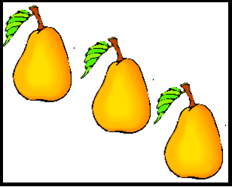
Door hoeveel peren kruipt rupsje Nooitgenoeg op dinsdag?

Slide 5
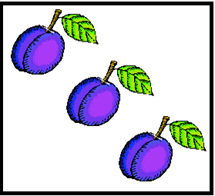
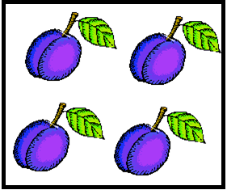
Door hoeveel pruimen kruipt rupsje Nooitgenoeg op woensdag?

Slide 6
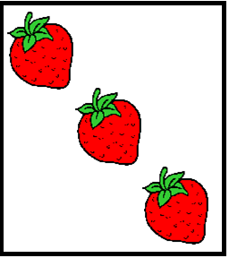
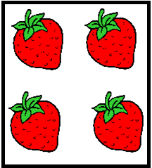
Door hoeveel aardbeien kruipt rupsje Nooitgenoeg op donderdag?

Slide 7
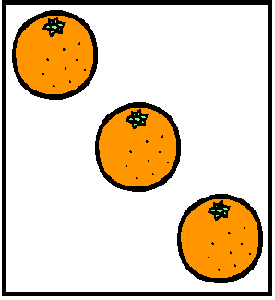
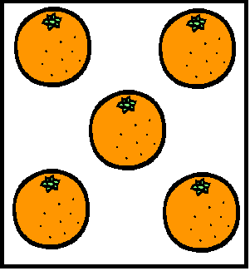
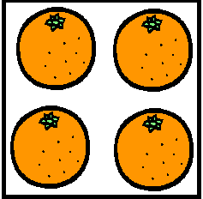
Door hoeveel sinaasappels kruipt rupsje Nooitgenoeg op vrijdag?

Slide 8
Op zaterdag kruipt rupsje Nooitgenoeg door veel lekkere dingen.

